Slide 1
ДИПЛОМНЫЙ ПРОЕКТ ИНТЕРНЕТ-МАГАЗИН «СЛАДОСТИ»
Выполнил: Никифоров. В. О.
Группа: Веб-20-1
Руководитель: ХРОМОВСКИХ Ю.Ю.

Slide 2
ЦЕЛИ И ЗАДАЧИ:
Цель: Разработать интернет–магазин «Сладости»
Задачи:
Провести исследование предметной области;
Проанализировать инструменты, используемые в разработке программного обеспечения;
Обосновать выбор программных продуктов для разработки;
Составить техническое задание на разработку программного продукта;
Представить архитектуру программного обеспечения;
Провести проектирование.;
Спроектировать базу данных;
Спроектировать пользовательский интерфейс программного продукта;
Разработать интернет-магазин сладостей и составить программную документацию в виде руководства пользователя.

Slide 3










ИСПОЛЬЗУЕМЫЕ ИНСТРУМЕНТЫ

Slide 4
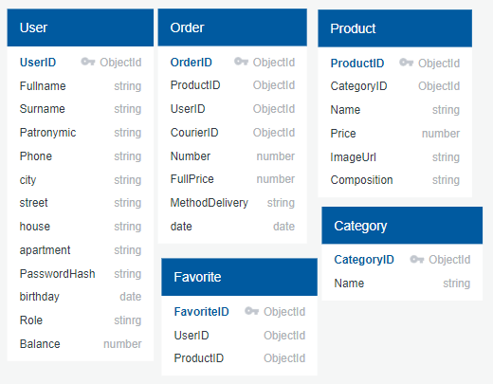
ER-МОДЕЛЬ БАЗЫ ДАННЫХ

Slide 5
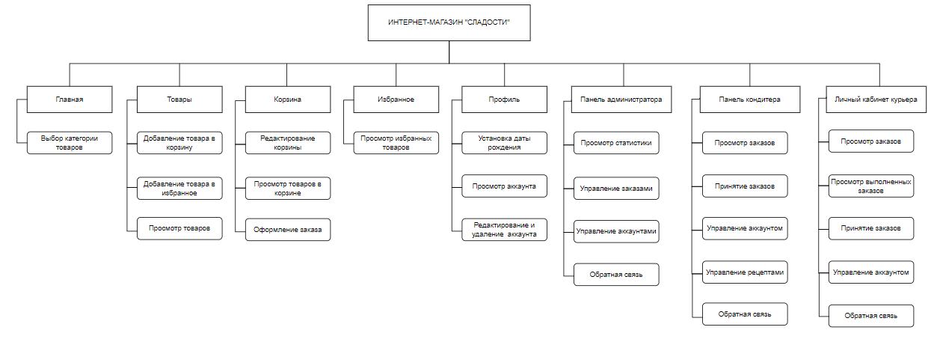
Карта сайта

